Slide 1
Право на обучение И как им воспользоваться для своего будущего
ВЫПОЛНИЛА ЛОСЕВА АЛЕКСАНДРА

Slide 2
Я имею право на:
Образование
Жизнь
Семью
Имя и Гражданство Медицинскую помощь
Защиту
Творчество

Slide 3
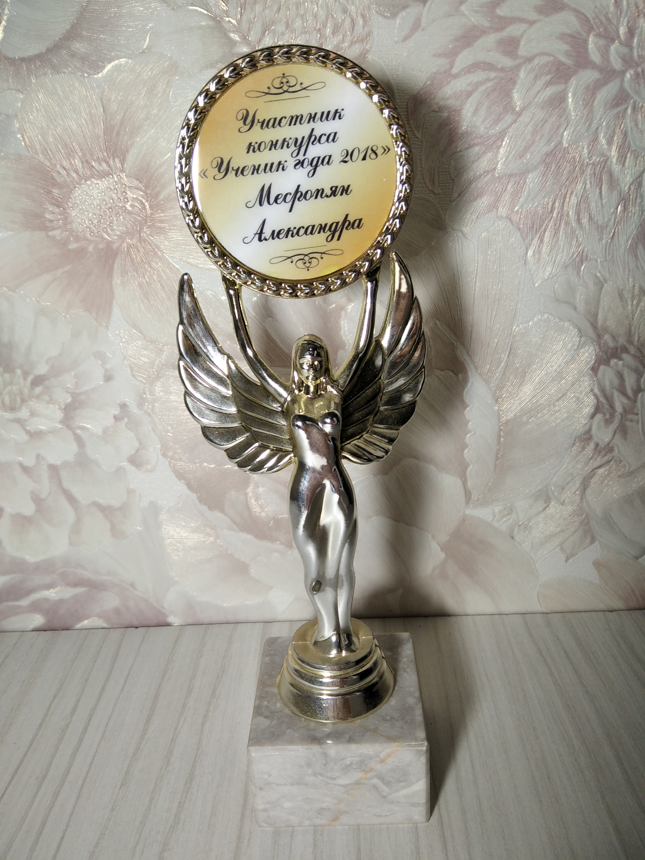
О себе
Я- Лосева Александра. Я очень люблю музыку, художественное творчество: люблю рисовать, вязать , заниматься квиллингом.
Я горжусь наградой, полученной за участие в конкурсе «Ученик года 2018»
ПРАВО НА ОБРАЗОВАНИЕ
Я-ученица теоретического лицея имени Антиоха Кантемира. Я учусь также в Детской музыкальной студии по специальности фортепиано. Мне нравится заниматься музыкой , потому что она меня успокаивает. Я теперь смотрю на окружающий мир по-другому, не так как смотрят мои друзья.

Slide 4
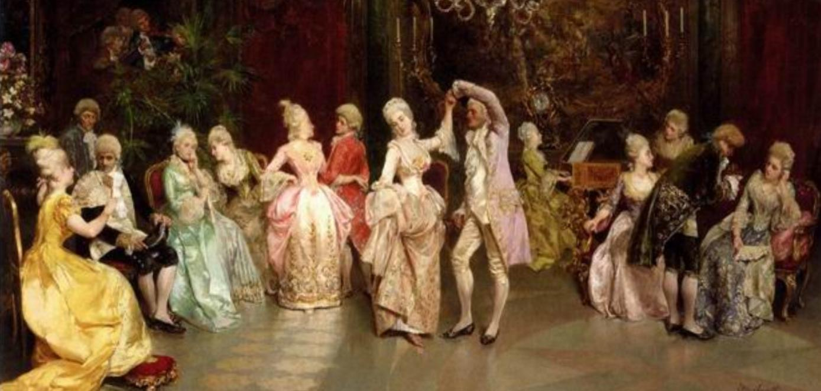
ПРАВО НА ТВОРЧЕСТВО
Я играю большую концертную программу .Из всех произведений, которые я исполняю менуэт мне понравился как танец. Для того чтобы проникнуть больше в атмосферу этого танца, я ознакомилась с его характеристикой

Slide 5
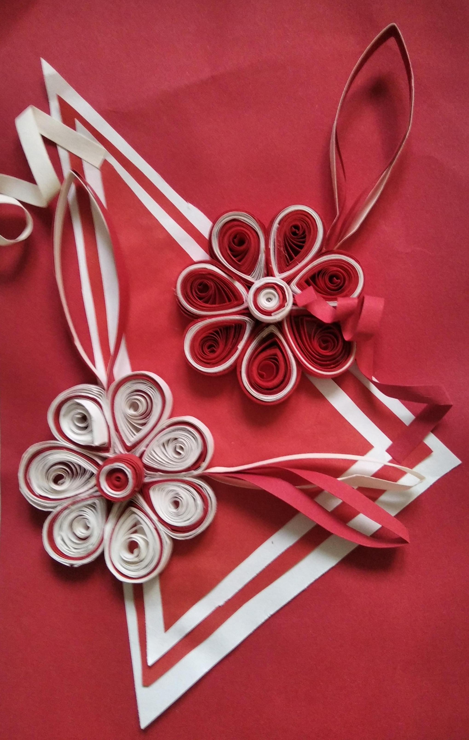
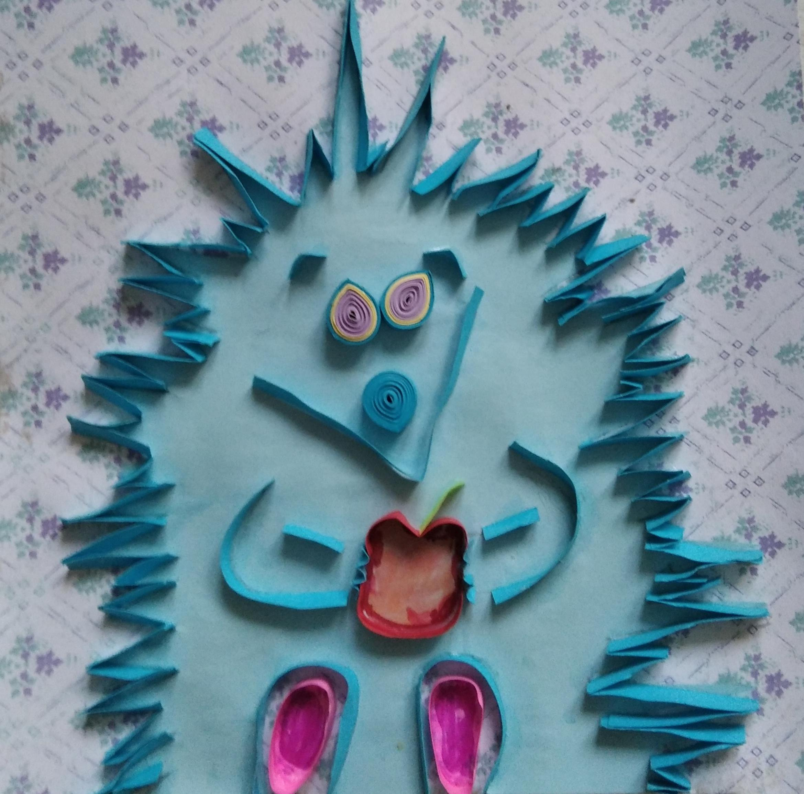
Я увлекаюсь не только музыкой . Мне нравится художественное творчество. У меня есть много работ по квиллингу .

Slide 6
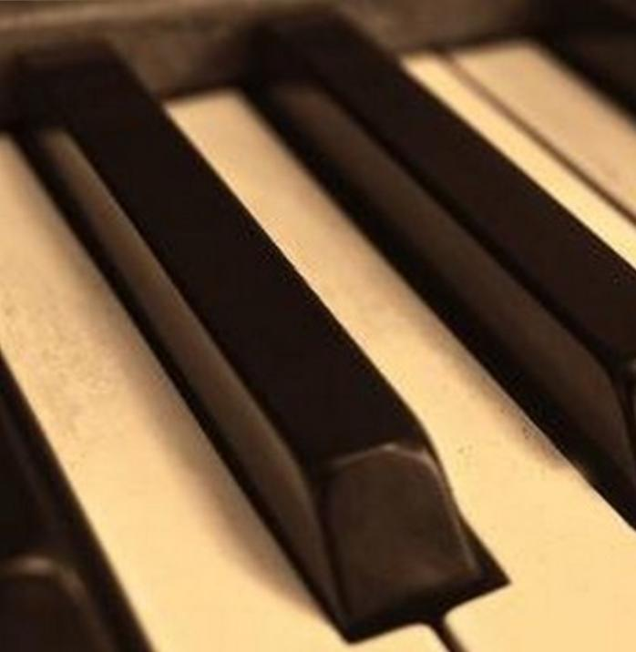
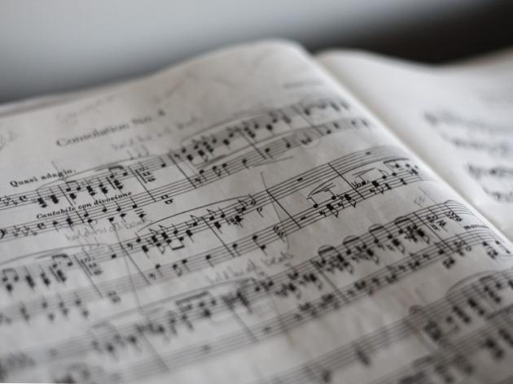
Не знаю буду ли я музыкантом, но я хочу научиться играть, читать с листа, сочинять , слушать и слышать классическую музыку, а главное сохранить любовь к музыке на всю жизнь.
Я имею право на творчество , но у меня есть и обязанности, которые я должна выполнять чтобы добиться успеха.

